Slide 1
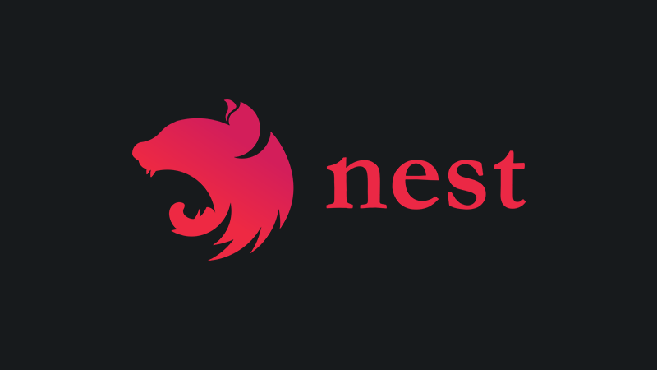
NestJs – A progressive Node.js framework
By Avraham Hamu & Asaf Naory

Slide 2
What are we going to learn?
1: Introduction and philosophy
2: Fundamentals
General architecture (modules ,Controllers Providers )
Main features (Decorators ,Pipes, Exception, middleware)
3: Demo : simple CRUD
4: First walkthrough

Slide 3

What is Nestjs?
Notes:
אם אתם בונים web server side application? נסט הוא בשבילכם.
אם אתם מכירים אנגולר ורוצים לדעת גם לבנות אפליקציות server side בקלות ובצורה אינטואיטיבית? נסט בשבילכם.
למעשה כל מי שמתעסק ב-web בין אם אתם בונים אפליקציות FE או BE ורוצים לשכלל את סט היכולות שלכם עם framework ל-BE שיעשה לכם את החיים קלים, יעזור לכם לבנות אפליקציות במהירות וביעילות ובאופן ברור נסט הוא בשבילכם.
בשנים האחרונות בזכות node js – ג׳אבה סקריפט הפכה להיות שחקן מרכזי בזירה של פיתוח web גם ב-BE.
מעבר לזה ההצלחה של JS ב-FE הזאת הולידה מספר frameworks מפורסמים ומוצלחים כמו angular vue ו react שמאפשרים להגדיל את פריון המתכנתים, וגם לכתוב אפליקציות , בצורה יותר זריזה , מסודרת ומודולריות.
אז למעשה כאן בדיוק נכנסת nest, היא מביאה את ה-frameworks שאנחנו מכירים מאיזור ה-FE ל-BE. למעשה למרות eco system מאוד עשיר עם מלא ספריות, עדיין ישנה בעיה אחת, בעיה של ארכיטקטורה, נסט מספקת ארכיטקטורה out of the box המאפשרת למפתחים וצוותים ליצור אפליקציות loosely coupled הניתנות לבדיקה, להרחבה בקלות, וקלות לתחזוקה. הארכיטקטורה הזו מושפעת מאוד מאנגולר.
נסט בנוי על TS ומאחורי הקלעים מבוסס על express או על fastify

Slide 4
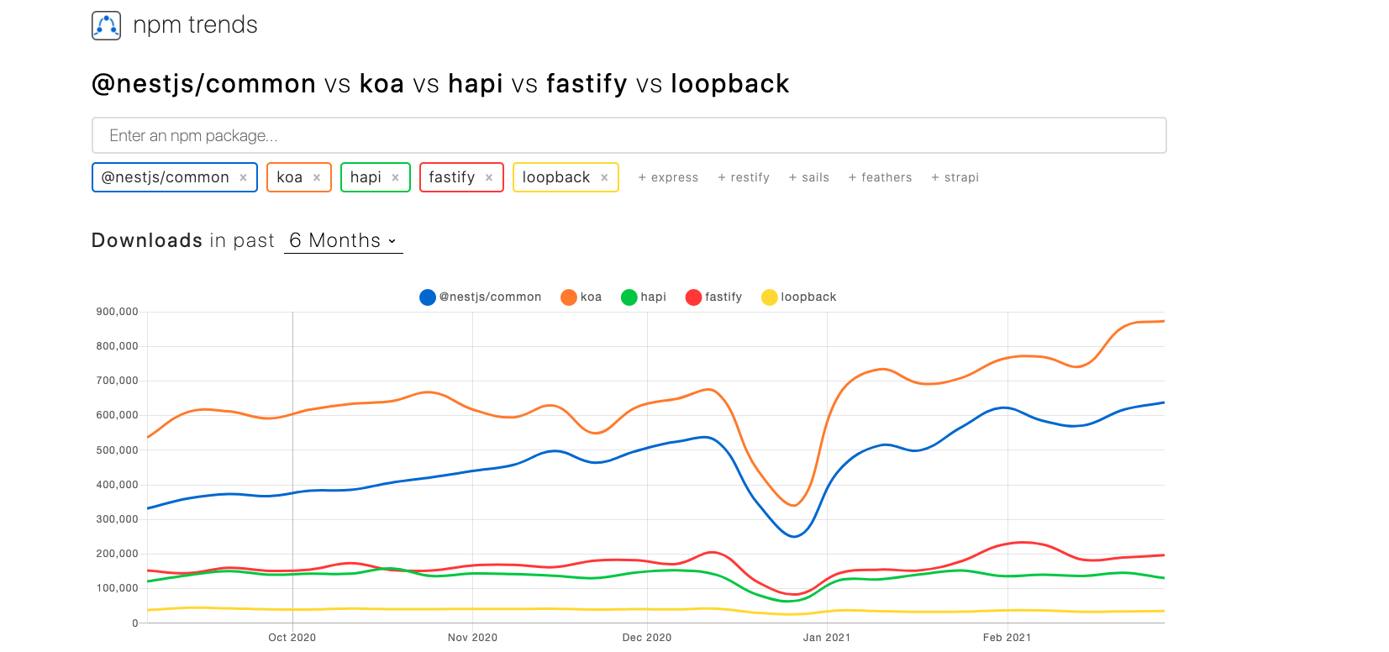
Notes:
נסט בעלייה מתמדת בהשוואה לכל שאר הפריימוורקים של נוד (חוץ מאקספרסס). עם 35K כוכבים בגיט.

Slide 5




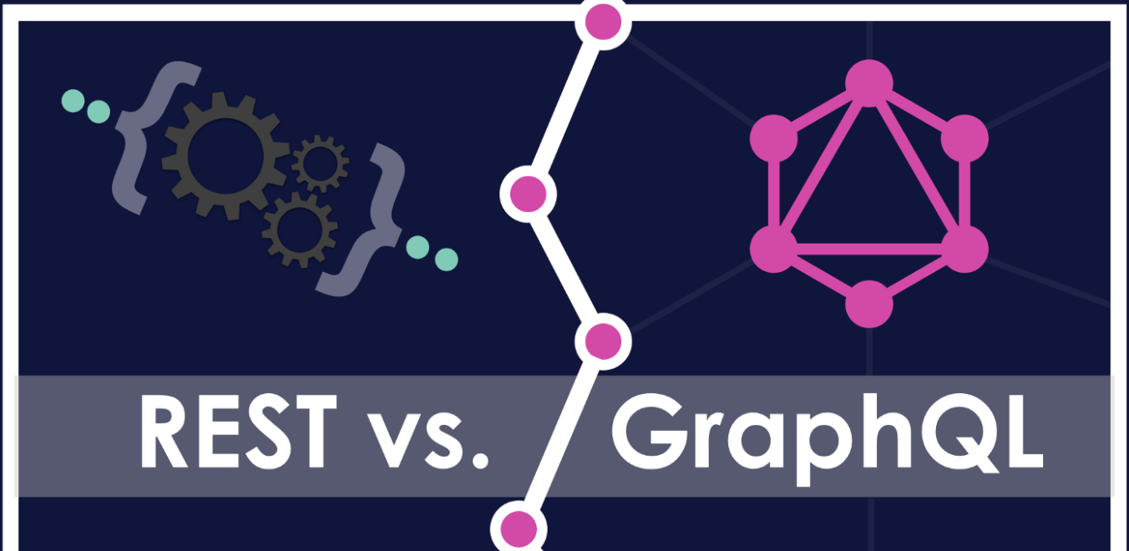
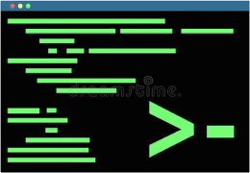
Why care about NestJS ?
Type checking
Application architecture
Dependency injection
Testable
Rest and graphQL
Command-line interface (cli)
Notes:
עכשיו שכולנו יודעים מה זה nest נשאר לנו להבין למה כדאי להשתמש בו!
מבוסס TS שמאפשר לגלות שגיאות בזמן כתיבה ולא בזמן הרצה fail fast
אז בקצרה למי שלא מכיר במה עוזר לנו TS?
TS למעשה הוא סופר סט של JS והוא מתקמפל להיות JS מה שאומר שהוא נותן לנו את האפשרות ״ליפול״ בשלב הקומפילציה בגלל שגיאות כאלה ואחרות ולכן מקצר את תהליך הפיתוח. נופלים בקומפילציה במקום ב-run time
ל-TS יש את הקונספט של Type check כאשר ב-JS אין. אפשר להגדיר types ו-interfaces שצריך לממש ולמעשה אם הם לא יבואו לידי ביטוי, ניפול בקומפילציה.
בנוסף ב-TS יש את הקונספט של generics למשל מי שאולי מכיר מ-java או מ-TS עצמו עוד קונספט שאין ב-JS - שזו דרך לגרום מרכיב מסויים בקוד כמו פונקציה למשל להיות לא מוגבל ל-type אחד ספציפי.
ואני בטוח שיש עוד שאני לא זוכר וחלקכם כנראה שכן אבל אלו עיקר הדברים.

Slide 6
Why care about NestJS ?
Type checking
Application architecture
Dependency injection
Testable
Rest and graphQL
Command-line interface (cli)
Notes:
DI – הוא למעשה inversion of control או העברת השליטה לפלטפורמה, במקרה הזה nest run time system כאשר ניתן לה את ראשות להזריק את המרכיבים שרכיב מסוים תלוי בהם באופן עצמאי, במקום לעשות זאת בקוד באופן hard coded. הלכה למעשה זה אומר שבמקום שאנחנו נקרא לפונקציה new כדי לאתחל את ה-providers שלנו לדוגמה, רק נצהיר על ה-providers שאנחנו צריכים וניתן לפלטפורמה לעשות זאת עבורנו. זה יתרון שיבוא לידי ביטוח כאשר נצטרך להחליף חלק מהמרכיבים של המערכת שלנו במרכיבים אחרים בעלי אותן תכונות, כך נוכל לעשות שינוי במעט מקודמות ולמעשה להצהיר על מרכיב אחר שמחליף מרכיב בעל תכונות דומות. זה יבוא לידי ביטוי גם ב-test של אותו מרכיב, כאשר נוכל להחליף מרכיב לא רלוונטי לבדיקות במרכיב אחר שלמעשה יהיה mock שלו.

Slide 7
Why care about NestJS ?
Type checking
Application architecture
Dependency injection
Testable
Rest and graphQL
Command-line interface (cli)
Notes:
Rest and graphQL: Can be used to build REST apis and GraphQL apis (builds a wrapper above Apollo)

Slide 8
Why care about NestJS ?
Type checking
Application architecture
Dependency injection
Testable
Rest and graphQL
Command-line interface (cli)
Notes:
כמו שאמרנו מקודם כולו בנוי כמו אנגולר עם אבני בנייה דומות , ונראה דוגמאות
היתרון המרכזי בלעבוד עם architecture מוגדרת מראש זה שימוש ב best practices ותחזוקה ידידותית
ישנו יישור קו בנושא האריטקטורה ולמעשה נסט כופה עלינו את הארכיטקרטורה שלו למרות הכל הוא דיין מאוד גמיש ולא קובל מתכנתים

Slide 9
Why care about NestJS ?
Type checking
Application architecture
Dependency injection
Testable
Rest and graphQL
Command-line interface (cli)
Notes:
Jest is a delightful JavaScript Testing Framework with a focus on simplicity
based on Jasmin

Slide 10
Why care about NestJS ?
Type checking
Application architecture
Dependency injection
Testable
Rest and graphQL
Command-line interface (cli)
Notes:
CLI: Nestjs gives a cli which you can create project, module, services in an easy way with

Slide 11


NestJS VS angular?
NestJS
Angular
TypeScript
TypeScript
Dependency injection
Dependency injection
Command-line interface (cli)
Command-line interface (cli)
Application modular architecture
Application modular architecture
Notes:
אז נכון, אנגולר זה framework ל-FE ונסט ל-BE ,אבל עדיין יש הרבה דמיון בין שני ה-frameworks . הזכרנו בנתיים ארבע נקודות דמיון – שימוש ב-TS , dependency injection, ה-CLI והארכיטקטורה של הפרוייקט. לעניות דעתי נקודת הדמיון הכי משמעותית היא למעשה האריטקטורה ומיד נראה כמה דגאות פשוטות שיחזקו את הנקודה הזו.
כך, למעשה אפשר לומר שאם אתם מכירים אנגולר ברמה טובה, תוכלו להכנס לNest באופן אינטואיטיבי ובמהירות.

Slide 12
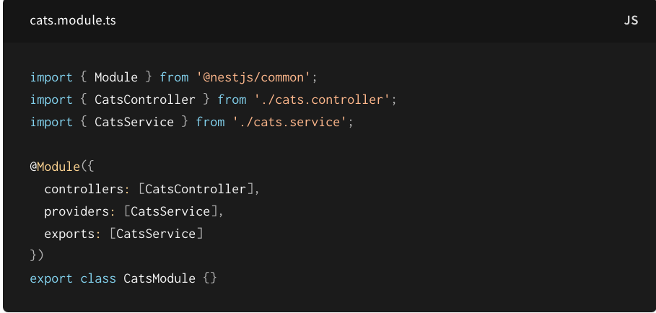
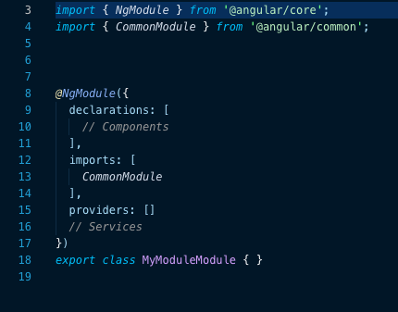
Modules

Slide 13
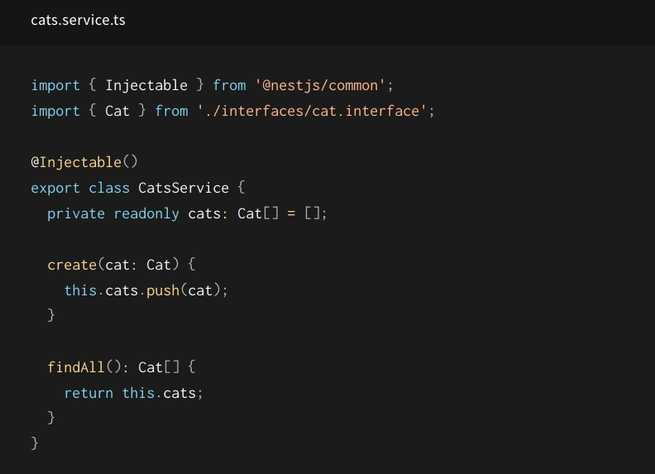
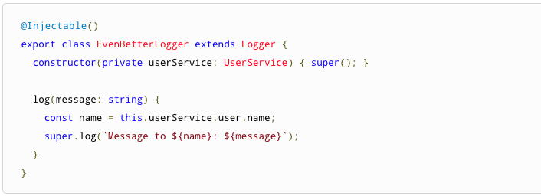
Providers
Notes:
הנה אותו injectable שמעיד על זה שה-service הוא סינגלטון

Slide 14
What are we going to learn?
1: Introduction and philosophy
2: Fundamentals
General architecture (modules ,Controllers Providers )
Main features (Decorators ,Pipes, Exception, middleware)
3: Demo : simple CRUD
4: First walkthrough

Slide 15
Modules
In Angular, a module is a mechanism to group components, directives, pipes and services that are related, in such a way that can be combined with other modules to create an application. An Angular application can be thought of as a puzzle where each piece (or each module) is needed to be able to see the full picture.
Notes:
מה זה module?
הגדרה כללית: זה יחדה לוגית שמאגדת כל השחקנים שמשרתים מטרה אחת.
זה mechanism שמאגד כל מיני יחדות קטנות כמו pipes, services...בצורה שהוא יכול להשתלב עם ה modules האחרים, וכולם ביחד יוצרים אפליקציה.
Module הוא עצמאי, ובאופן תאורטי אפשר להעביר אותו לאפליקציה אחרת אם המימוש שלו גנרי מספיק ובלי צמודות למודולים אחרים.

Slide 16
Root module
Module A
Module B
Module C
Module D
@controller,
@providers…
Notes:
כל אפליקציה בנויה לפחות ממודול אחד ה root module שהוא נקודת התחלה של האפליקציה.

Slide 17
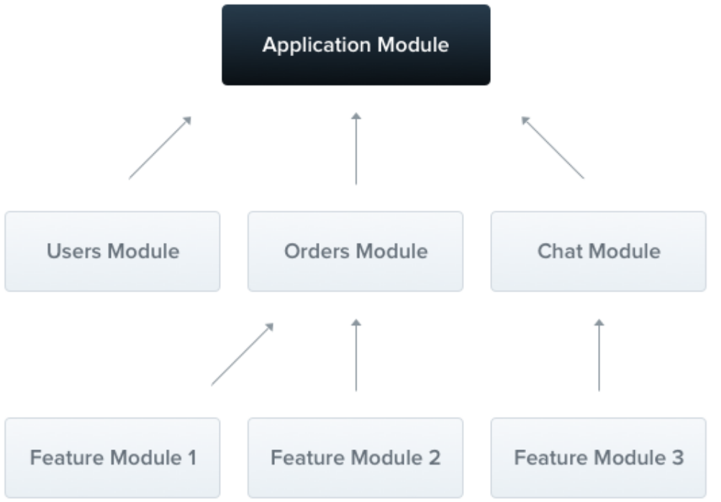
Modules
The resulting architecture will employ multiple modules, each encapsulating a closely related set of capabilities.
Root module
Notes:
Nest מעודדים שימוש רחב של מודולים כדי לבנות application graph
שהוא סוג של "תצוגת היחוס"
של האפליקציה

Slide 18
Modules
The resulting architecture will employ multiple modules, each encapsulating a closely related set of capabilities.
Root module
Notes:
Nest מעודדים שימוש רחב של מודולים כדי לבנות application graph
שהוא סוג של "תצוגת היחוס"
של האפליקציה

Slide 19
Modules
The resulting architecture will employ multiple modules, each encapsulating a closely related set of capabilities.
Root module
Notes:
Nest מעודדים שימוש רחב של מודולים כדי לבנות application graph
שהוא סוג של "תצוגת היחוס"
של האפליקציה

Slide 20
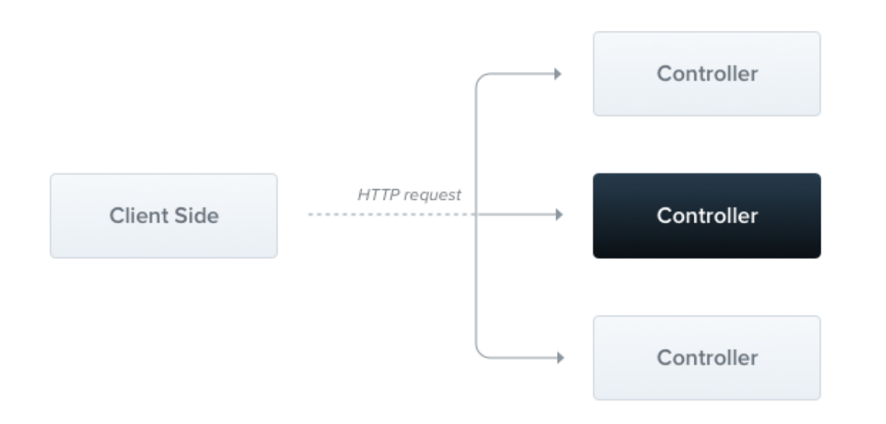
Controllers
Controllers are responsible for handling incoming requests and returning responses to the client.
Notes:
Controller הוא אחראי על תיפול בבקשות נכנסות מה client ותפקיד המרכזי שלו הוא לנווט את הבקשות ליחידת טיפול ייעודית ,הוא מחזיק את טבלת ה routing
בדרך כלל כל controller משרת מספר routes

Slide 21
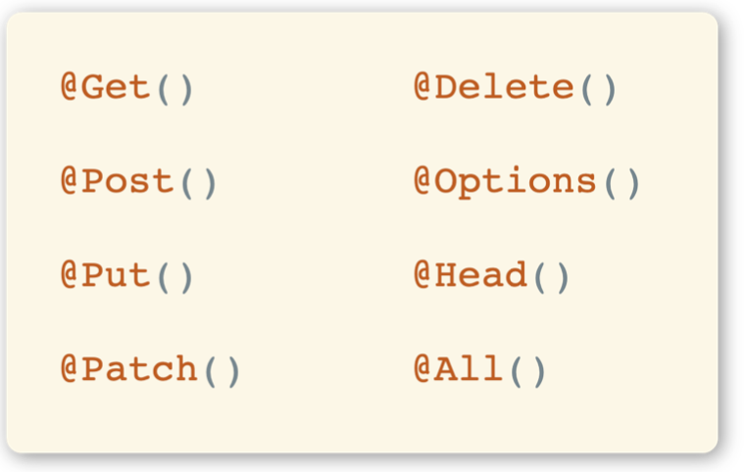
Route By Verbs
Nest provides all standard HTTP request methods as decorators that trigger the class methods respectively
The class methods names don't really matter other than readability.

Slide 22
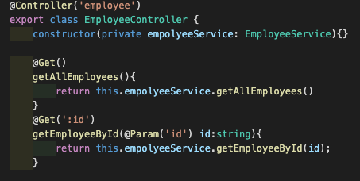
Route Parameters
https:/localhost:3000/employee/23

Slide 23
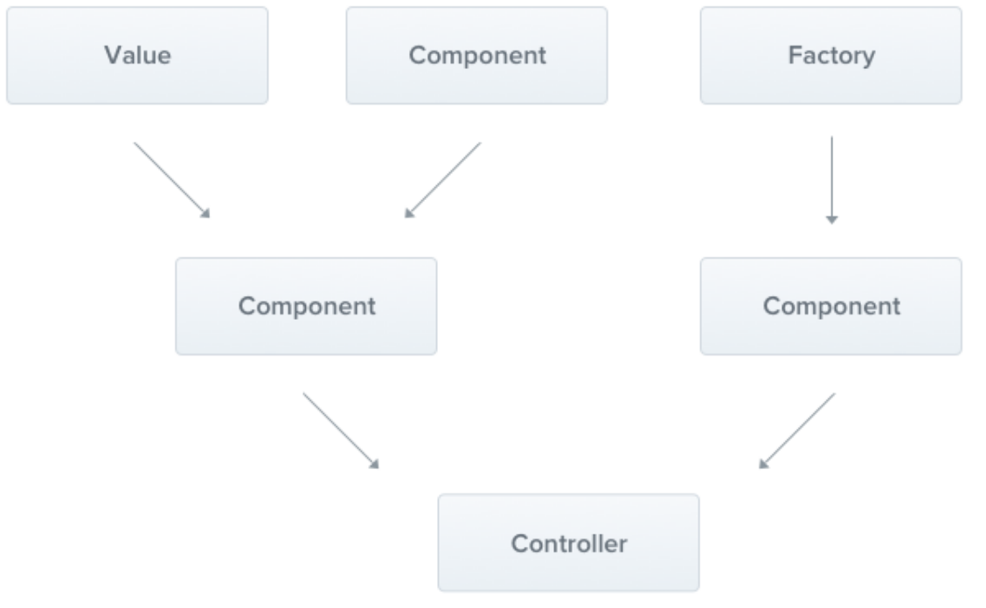
Providers
The main idea of a provider is that it can inject dependencies
Notes:
Provider הוא מרכיב הכי חשוב , הוא כל מה שהוא בר הזרקהservices, repositories, factories, helpers
ולרוב שמה נכתוב את business logic שלנו
בסוף בעזרת ה DI ,NESTJS לוקח את ה providers ויוצר חיווט של האפליקציה.

Slide 24
What are we going to learn?
1: Introduction and philosophy
2: Fundamentals
General architecture (modules ,Controllers Providers )
Main features (Decorators ,Pipes, Exception, middlewares, pipes, guards, interceptors, costume decorators)
3: Demo : simple CRUD
4: First walkthrough

Slide 25
Decorators
An ES2016 decorator is an expression which returns a function and can take a target, name and property descriptor as arguments.
You apply it by prefixing the decorator with an @ character and placing this at the very top of what you are trying to decorate.
Decorators can be defined for either a class, a method or a property.
Notes:
Decorator
הוא סוג מיוחד של הכרזה, שיכול להיות קשור class, function property או parameter.
יש להם שני תפקידים להוסיף meta data
וגם להוסיף פונקציונליות
זו היא דרך אסתטית יותר להוסיף חתיכת קוד עם function
Decorator נמצא עדיין ב stage 2 in JS אבל תפס תאוצה חזקה עם TS
symbol @
ה decorator ב.controllers מאפשרים ליצור routing table

Slide 26
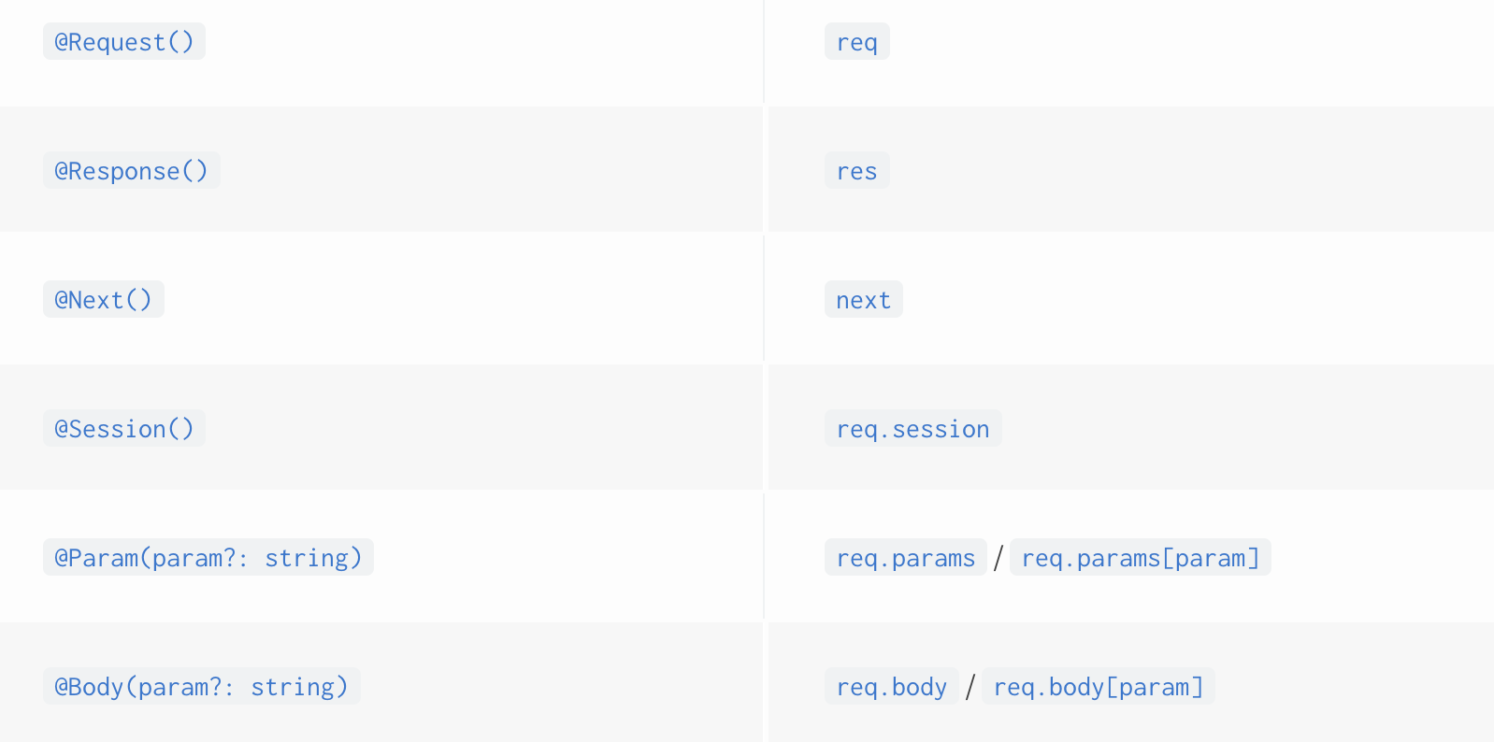
nestJS | express

Slide 27
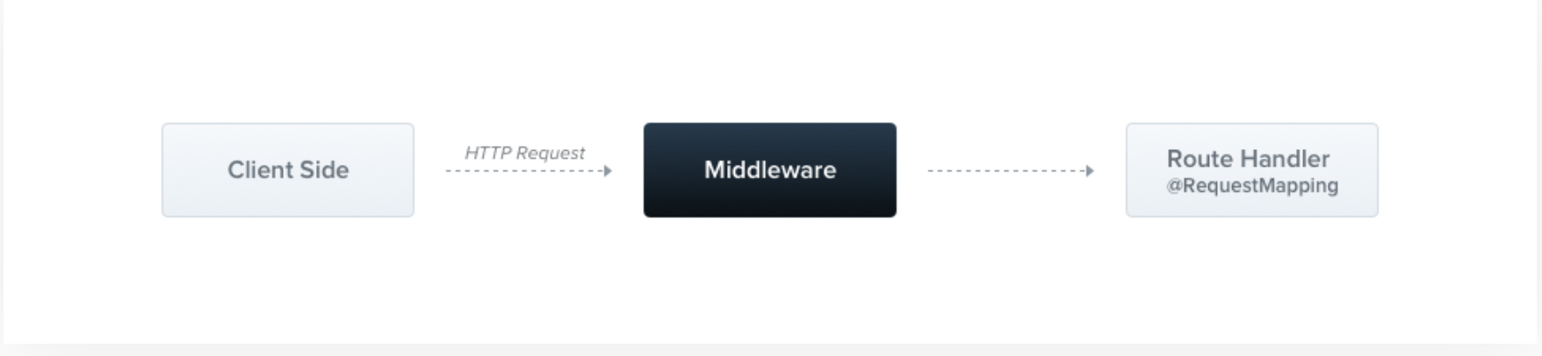
Middleware
Middleware is a function which is called before the route handler. Middleware functions have access to the request and response objects, and the next() middleware function in the application’s request-response cycle. The next middleware function is commonly denoted by a variable named next.

Slide 28
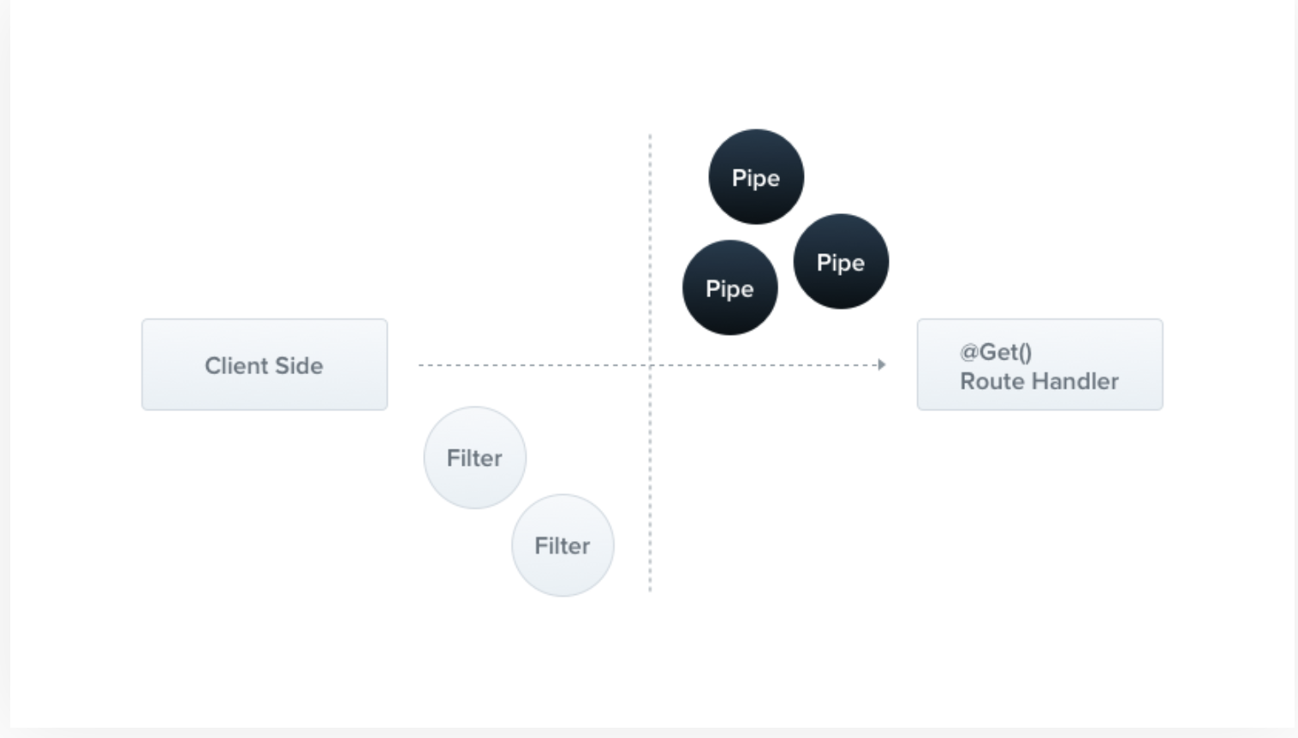
Pipes
A pipe is a class annotated with the @Injectable() decorator. Pipes should implement the PipeTransform interface.

Slide 29
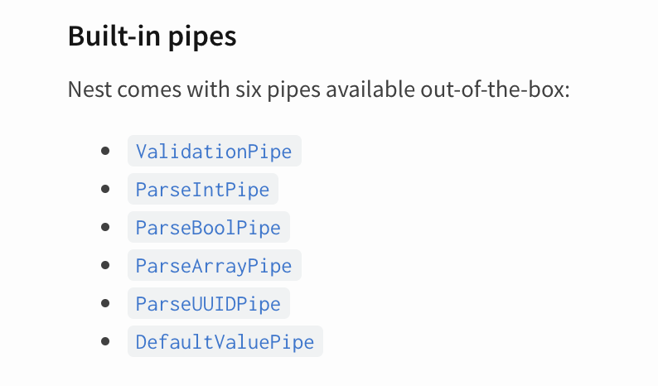
Pipes
Pipes have two typical use cases:
transformation: transform input data to the desired form (e.g., from string to integer)
validation: evaluate input data and if valid, simply pass it through unchanged; otherwise, throw an exception when the data is incorrect

Slide 30
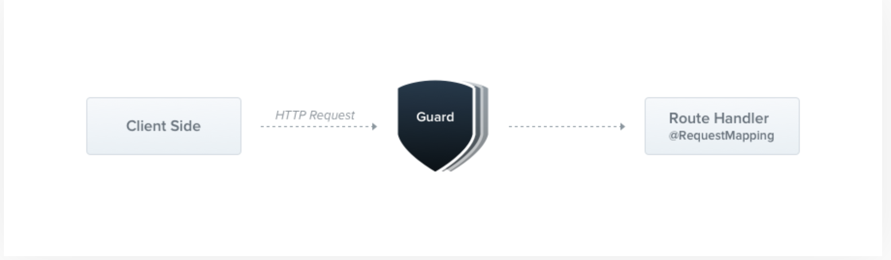
Guards
A guard is a class annotated with the @Injectable() decorator. Guards should implement the CanActivate interface.

Slide 31
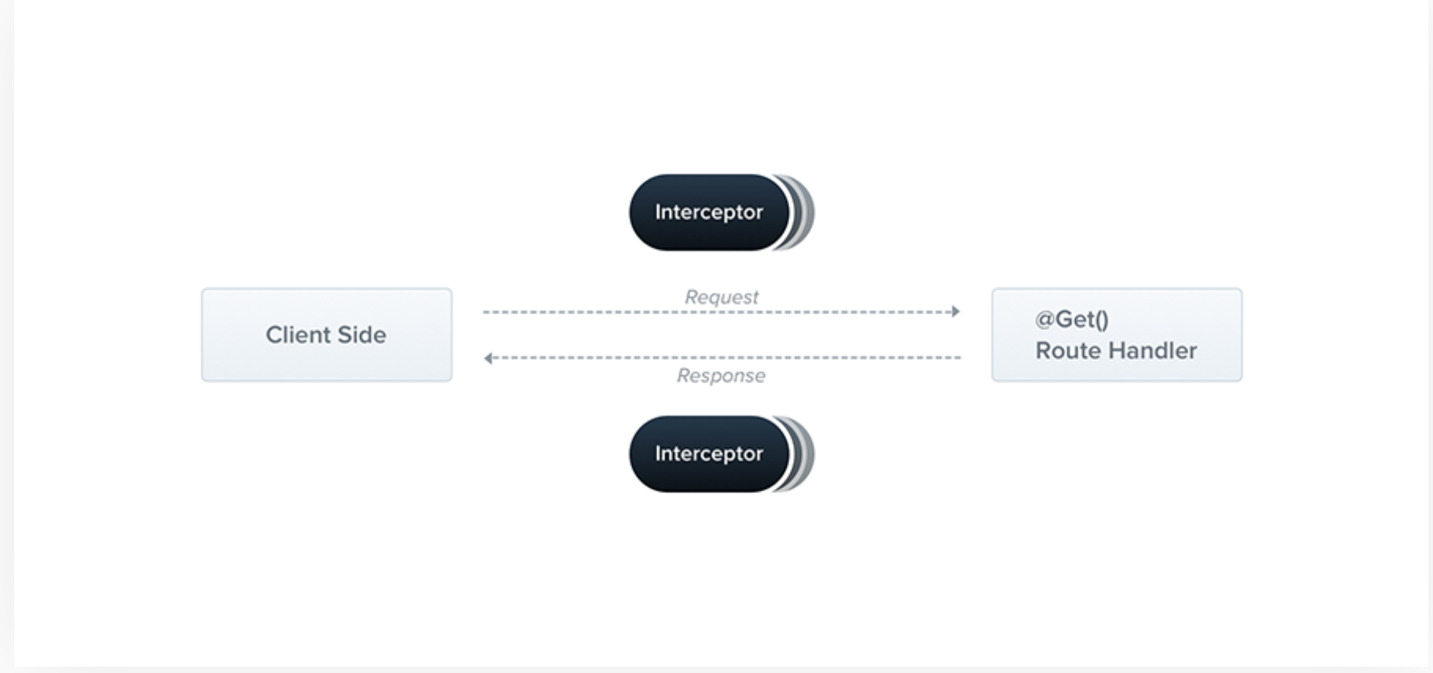
Interceptors
An interceptor is a class annotated with the @Injectable() decorator. Interceptors should implement the NestInterceptor interface.

Slide 32
Interceptors
Interceptors have a set of useful capabilities which are inspired by the Aspect Oriented Programming (AOP) technique. They make it possible to:
bind extra logic before / after method execution
transform the result returned from a function
transform the exception thrown from a function
extend the basic function behavior
completely override a function depending on specific conditions (e.g., for caching purposes)

Slide 33
Request lifecycle
Exeptions !
Response
Interceptors
controller
Request
Middleware
Guard
Pipe

Slide 34
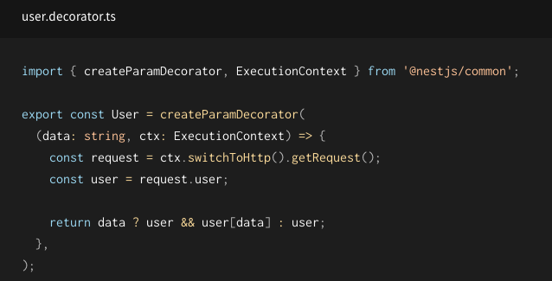
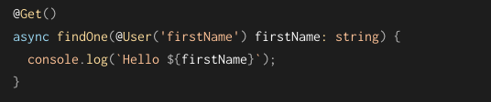
Custom Decorator

Slide 35
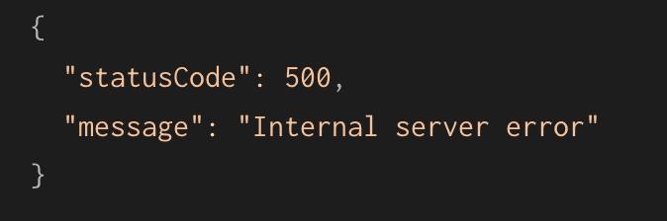
Exception
Notes:
nestJS מגיע עם exception filter מובנה שמטפל בכל ה exception שהמתכנת לא דאג לטפל בהם. כאשר קורה exception ה layer הזה תופס אותו ושולח למשתמש שגיאה ידידותית.

Slide 36
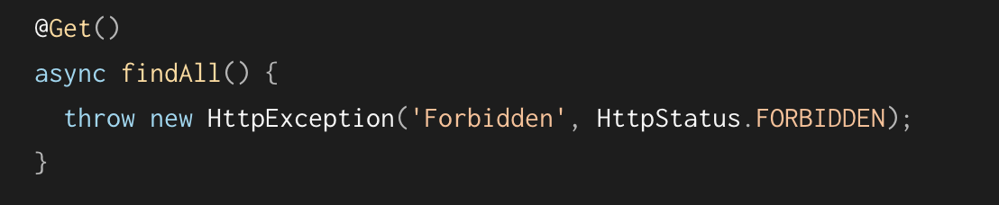
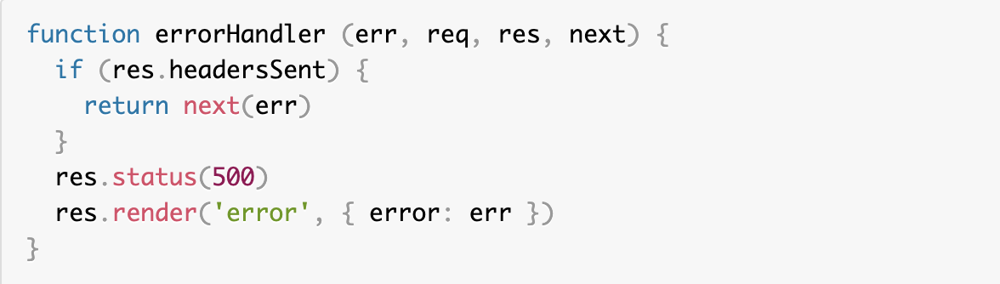
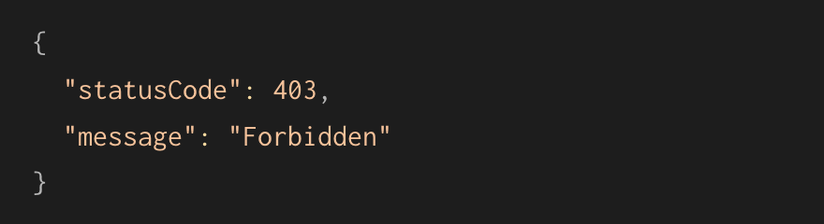
Exception
Notes:
Throwing standard exceptions
Custom exceptions#
Built-in HTTP exceptions

Slide 37
What are we going to learn?
1: Introduction and philosophy
2: Fundamentals
General architecture (modules ,Controllers Providers )
Main features (Decorators ,Pipes, Exception, middleware)
3: Demo : simple CRUD
4: First walkthrough
Notes:
// TODO: pipes

Slide 38

Notes:
SHOW SEED 1.
SHOW GRAPHQL EXAMPLES 2.
SHOW NEW CODE . 3
.
RESTAPI example
https://www.howtographql.com/basics/1-graphql-is-the-better-rest/
PERFORMANCE
https://stackshare.io/stackups/expressjs-vs-nestjs
https://docs.nestjs.com/techniques/performance

